Slide 1
BEVRAGING HULPBRONNEN EN PRIORITEITENGROEP 3

Slide 2
PROGRAMMA
Beleid Vlaamse Regering
Wouter Beke, Vlaams minister van Welzijn, Volksgezondheid, Gezin en Armoedebestrijding
Bevraging hulpbronnen en prioriteitengroep 3
Dries Bleys, Vlaams Agentschap voor Personen met een Handicap
Individuele gesprekken
Maarten Ruymen, vertegenwoordiger gebruikersverenigingen met infoloket
Marijke De Maeyer, vertegenwoordigster diensten ondersteuningsplan
Dave Ceule, vertegenwoordiger bijstandsorganisaties
Vragenronde vanuit chat
Moderator: Marc Sevenhant, Vlaams Agentschap voor Personen met een Handicap

Slide 3
PRAKTISCH VERLOOP WEBINAR
We polsen graag tijdens de sessie naar uw mening met een poll
Vragen?
Vragen stellen kan tijdens de hele sessie
Vragen zijn enkel zichtbaar voor de organisatoren, niet voor de deelnemers
Stel alleen vragen over de toelichting, geen individuele dossiervragen
Antwoorden?
We voorzien een moment om de vragen en antwoorden te bespreken voor de hele groep na elk deel & op het einde van de webinar
Het is ook mogelijk dat uw vraag beantwoord wordt via een chat naar u of via e-mail na afloop

Slide 4
BELEID VLAAMSE REGERING

Slide 5
BELEID VLAAMSE REGERING
Keuzes in het zorginvesteringsplan
Alle middelen van het uitbreidingsbeleid 2021-2024 vervroegd naar 2021
Keuze voor meest dringende vragen
Niet mogelijk om binnen budget mensen in prioriteitengroep 3 een persoonsvolgend budget te geven
We zoeken naar alternatieven

Slide 6
BEVRAGING PRIORITEITENGROEP 3
Waarom bevraging?
Momenteel geen zicht op actuele situatie van mensen in prioriteitengroep 3
oplossingen buiten het VAPH
zorgnoden die er vandaag zijn
...
met uitzondering van gegevens in databank VAPH
huidig persoonsvolgend budget, gebruik rechtstreeks toegankelijke hulp ...
persoonsgegevens
gegevens uit aanvraag bij het VAPH
Wie?
1800 mensen vormen een steekproef van verschillende leeftijd, doelgroep, regio’s, wachttijd, toegewezen budgetcategorie ...

Slide 7
BEVRAGING PRIORITEITENGROEP 3
Meerwaarde voor de deelnemers
Transparante communicatie biedt mogelijkheid om alternatieven te zoeken
Wie nood heeft aan ondersteuning daarbij: individuele gesprekken
Meerwaarde voor het beleid
Beleidsaanbeveling: waarop prioritair inzetten?
Bespreking resultaten binnen commissie Welzijn van het Vlaams Parlement
Bijsturingen aan het beleid op basis van wat we leren uit de bevraging voor de totale groep van zorgvragers in prioriteitengroep 3

Slide 8
BEVRAGING PRIORITEITENGROEP 3
BELANGRIJK
Bevraging invullen of deelname aan individuele gesprekken heeft geen gevolgen voor individuele situatie
Procedures om nieuwe vraag te stellen, hogere prioriteit te krijgen of vraag te schrappen staan los van de bevraging

Slide 9
VRAGEN
?

Slide 10
TOELICHTING VRAGENFORMULIER

Slide 11
2 IDENTIEKE VERSIES VAN DE BEVRAGING
Digitale versie van de vragenlijst via een VAPH-weblink:
https://www.vaph.be/bevraging-pg3
-> Doorverwijzing naar platform SurveyMonkey
! in 1 keer invullen en eenmalig !
Papieren versie van de vragenlijst (op vraag): aanvragen bij het VAPH via beleid@vaph.be of via 02 249 30 00. Gelieve dan in het onderwerp te vermelden ‘opvragen papieren versie bevraging PG 3’.
-> uitleg over het terugsturen vindt u in de brief die bij de papieren versie zit

Slide 12
PERSOONSGEGEVENS
Om de informatie die we verzamelen op basis van deze vragenlijst te kunnen koppelen aan informatie uit uw dossier bij het VAPH (namelijk: uw handicap en de ondersteuning die u gebruikt), hebben we u dossiernummer nodig. Vanzelfsprekend verwerken de onderzoekers van het VAPH deze gegevens anoniem: er zal dus nooit een rapport verschijnen met uw individuele gegevens. Ook zullen we uw dossiernummer niet delen met anderen.
Meer informatie over de bescherming van uw persoonsgegevens wordt vermeld in de vragenlijst.

Slide 13
ALGEMEEN OVERZICHT
Onderdelen
Persoonsgegevens
Met wie vult u deze vragenlijst in?
Werksituatie
Vragen over praktische hulp
Vragen over psychosociale begeleiding
Vragen over dagondersteuning
Uw woonsituatie
Vragen over woonondersteuning
Vragen over andere zorg of ondersteuning
Vragen over premies en tegemoetkomingen

Slide 14
ALGEMENE STRUCTUUR: DEEL 1
Krijgt u momenteel praktische hulp?
Wie geeft u deze praktische hulp?
ja
nee
Hoe vaak krijgt u deze praktische hulp?
eigen gezin
familie of vrienden
vrijwilligers
professionele diensten
Hoe belangrijk is de door hen aangeboden praktische hulp voor u?
minder dan 1 keer per week
1 keer per week
meerdere keren per week
dagelijks
Optioneel: professionele diensten: wie?
helemaal niet
in beperkte mate
in grote mate

Slide 15
DEEL 2
Hoe vaak zou u op basis van uw huidige ondersteunings- behoeften gebruik willen maken van praktische hulp?
Hebt u een voorkeur voor wie u deze praktische hulp zou moeten bieden?
Geef aan hoe vaak u op basis van uw huidige ondersteunings- behoeften gebruik zou willen maken van praktische hulp en wie u wilt dat die praktische hulp biedt.
nooit
minder dan 1 keer per week
1 keer per week
meerdere keren per week
dagelijks
ja
nee
eigen gezin
familie of vrienden
vrijwilligers
professionele diensten
minder dan 1 keer per week
1 keer per week
meerdere keren per week
dagelijks

Slide 16
DANK U WEL
Bedankt om deel te willen nemen aan ons onderzoek rond de huidige noden van de personen met een handicap in prioriteitengroep 3. Uw antwoorden zijn erg belangrijk!
Hebt u vragen? Dan kunt u 02 249 30 00 bellen.

Slide 17
PAPIEREN VERSIE

Slide 18
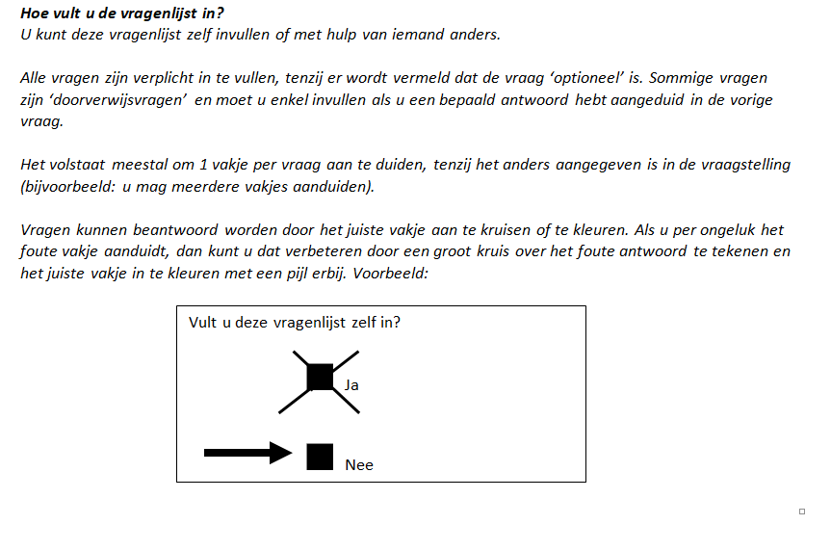

Slide 19
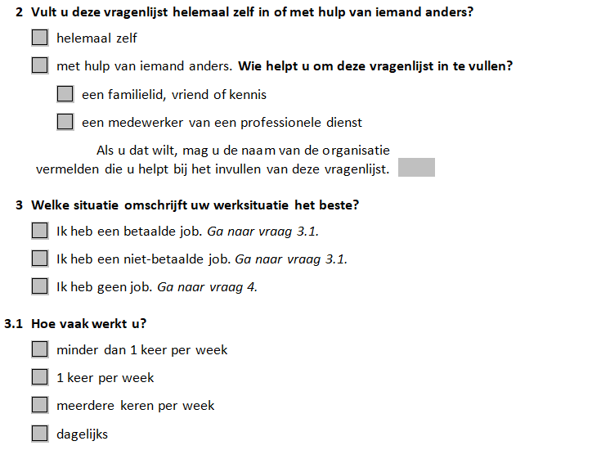

Slide 20
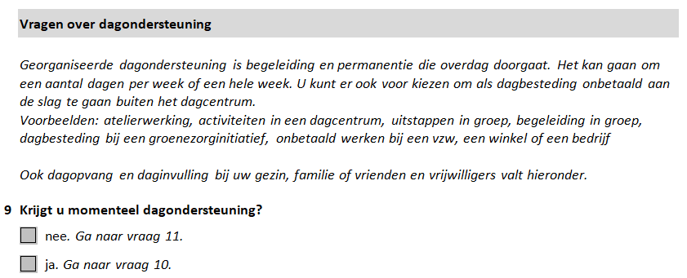

Slide 21
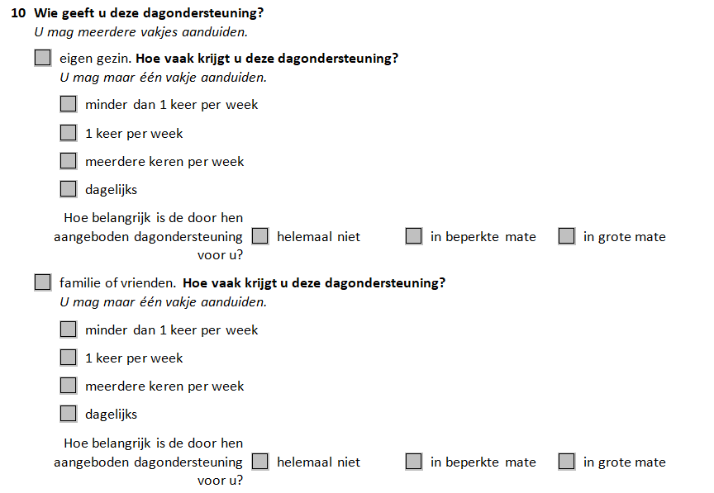

Slide 22
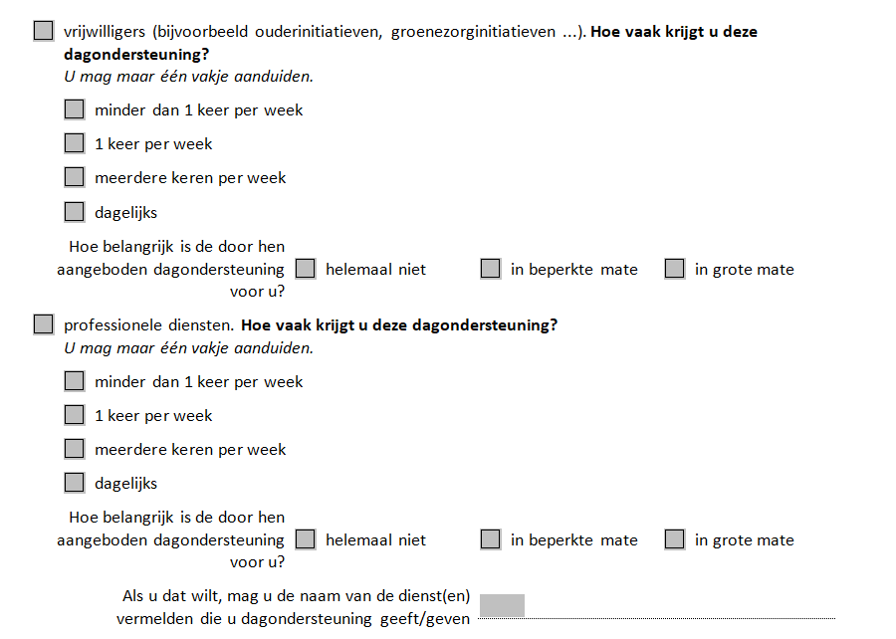

Slide 23
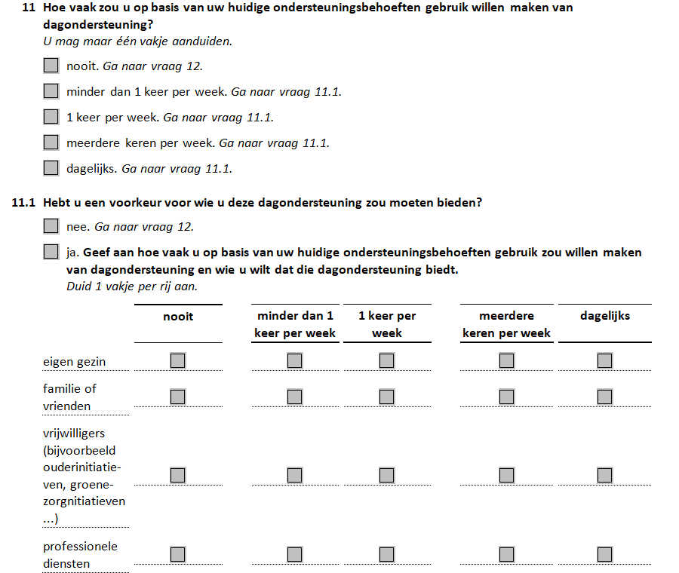

Slide 24
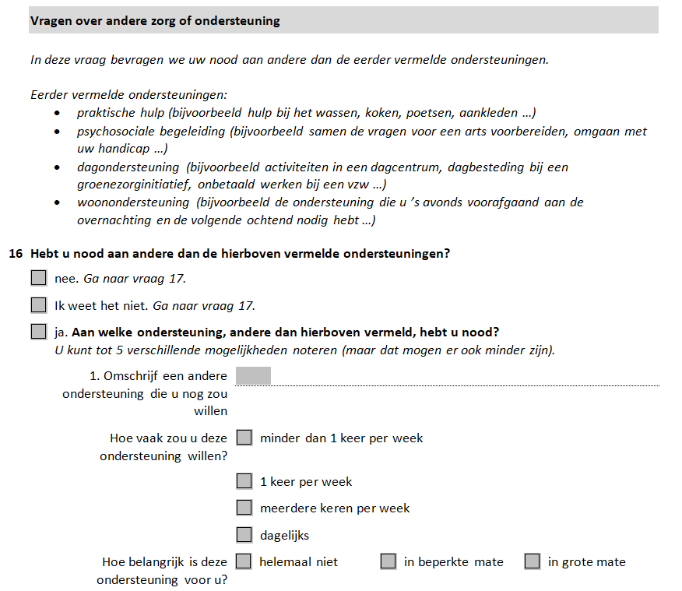

Slide 25
DANK U WEL
Bedankt om deel te willen nemen aan ons onderzoek rond de huidige noden van de personen met een handicap in prioriteitengroep 3. Uw antwoorden zijn erg belangrijk!
Hebt u vragen? Dan kunt u 02 249 30 00 bellen.

Slide 26
VRAGEN
?

Slide 27
POLL
Gaat u de vragenlijst invullen?
Ja, de digitale versie, op mijn computer, tablet of gsm
Ja, op papier
Daar wil ik nog even over nadenken
Nee

Slide 28
ONLINE INFORMATIE

Slide 29
ONLINE INFORMATIE
Rechtenverkenner: www.rechtenverkenner.be
Online overzicht van sociale rechten, premies en andere voordelen op het vlak van onderwijs, arbeid, wonen, welzijn, energie …
Sociale kaart: www.socialekaart.be
Informatie over het zorgaanbod in Vlaanderen en Brussel
Welke organisaties voldoen aan de zorgvraag?
Wat zijn de specificaties van die organisaties?
Welke organisaties voldoen op basis van die specificaties het best aan de behoeften van de burger/cliënt en situeren zich het dichtst bij zijn woonplaats?

Slide 30
ONLINE INFORMATIE
Vlaanderen: www.vlaanderen.be/gezondheid-en-welzijn/handicap
wegwijsinformatie rond handicap
VAPH: www.vaph.be
aanbod van rechtstreeks toegankelijke hulp: www.vaph.be/wegwijzer
informatie over hulpmiddelen en aanpassingen: www.vaph.be/hulpmiddelen
…
Zorgwijs: www.zorgwijs.be
beschikbare aanbod van de zorgaanbieders die in uw buurt ondersteuning aanbieden die u kunt betalen met uw persoonsvolgend budget

Slide 31
INDIVIDUELE GESPREKKEN

Slide 32
INDIVIDUELE GESPREKKEN
Waarom individuele gesprekken?
Elke situatie is anders: uw vraag staat centraal
Belang van kwaliteit van leven, inclusie, zelfregie, eigen keuzes kunnen maken

Slide 33
INDIVIDUELE GESPREKKEN
Inhoud individuele gesprekken
1 tot 5 gesprekken
bij u thuis of op kantoor, kan via video indien door corona live niet mogelijk is
Wat is uw vraag?
Welke hulpbronnen kent u?
Van welke hulpbronnen maakt u gebruik?
Kunnen die eventueel anders ingezet worden?
Zijn er nog bijkomende mogelijkheden?
tegemoetkomingen, premies
hulpmiddelen en woningaanpassingen
ondersteuning
niet enkel binnen VAPH, maar ook ruimer (de vijf cirkels)
Niet enkel info, maar ook indien gewenst samen contact leggen …

Slide 34
DE VIJF CIRKELS
PROFESSIONELE DIENSTEN VOOR PERSONEN MET EEN HANDICAP
REGULIERE DIENSTEN:
POETSHULP, GEZINSHULP, KINDEROPVANG ...
VRIENDEN, VRIJWILLIGERS EN OUDERS
EIGEN GEZIN
IKZELF

Slide 35
DE VIJF CIRKELS
PROFESSIONELE DIENSTEN VOOR PERSONEN MET EEN HANDICAP
REGULIERE DIENSTEN:
POETSHULP, GEZINSHULP, KINDEROPVANG ...
Wat kan en wil ik zelf doen? Wie kan mij daarbij helpen?
VRIENDEN, VRIJWILLIGERS EN OUDERS
EIGEN GEZIN
IKZELF

Slide 36
DE VIJF CIRKELS
PROFESSIONELE DIENSTEN VOOR PERSONEN MET EEN HANDICAP
REGULIERE DIENSTEN:
POETSHULP, GEZINSHULP, KINDEROPVANG ...
Wat kan en wil ik zelf doen? Wie kan mij daarbij helpen?
VRIENDEN, VRIJWILLIGERS EN OUDERS
EIGEN GEZIN
IKZELF
Hoe helpen mijn huisgenoten mij? Wat kan ik bijdragen in mijn gezin?

Slide 37
DE VIJF CIRKELS
Wie uit mijn omgeving helpt mij? Hoe kan ik deelnemen aan mijn buurtleven?
PROFESSIONELE DIENSTEN VOOR PERSONEN MET EEN HANDICAP
REGULIERE DIENSTEN:
POETSHULP, GEZINSHULP, KINDEROPVANG ...
Wat kan en wil ik zelf doen? Wie kan mij daarbij helpen?
VRIENDEN, VRIJWILLIGERS EN OUDERS
EIGEN GEZIN
IKZELF
Hoe helpen mijn huisgenoten mij? Wat kan ik bijdragen in mijn gezin?

Slide 38
DE VIJF CIRKELS
Wie uit mijn omgeving helpt mij? Hoe kan ik deelnemen aan mijn buurtleven?
PROFESSIONELE DIENSTEN VOOR PERSONEN MET EEN HANDICAP
REGULIERE DIENSTEN:
POETSHULP, GEZINSHULP, KINDEROPVANG ...
Wat kan en wil ik zelf doen? Wie kan mij daarbij helpen?
poetshulp, gezinshulp, OCMW, dienst maatschappelijk werk ...
VRIENDEN, VRIJWILLIGERS EN OUDERS
EIGEN GEZIN
IKZELF
Hoe helpen mijn huisgenoten mij? Wat kan ik bijdragen in mijn gezin?

Slide 39
DE VIJF CIRKELS
Wie uit mijn omgeving helpt mij? Hoe kan ik deelnemen aan mijn buurtleven?
PROFESSIONELE DIENSTEN VOOR PERSONEN MET EEN HANDICAP
REGULIERE DIENSTEN:
POETSHULP, GEZINSHULP, KINDEROPVANG ...
Wat kan en wil ik zelf doen? Wie kan mij daarbij helpen?
poetshulp, gezinshulp, OCMW, dienst maatschappelijk werk ...
VRIENDEN, VRIJWILLIGERS EN OUDERS
EIGEN GEZIN
IKZELF
Hoe helpen mijn huisgenoten mij? Wat kan ik bijdragen in mijn gezin?
Persoonsvolgend budget: deelbudget (PVB)

Slide 40
INDIVIDUELE GESPREKKEN
Bij welke organisaties kunt u terecht?
gebruikersverenigingen met infoloket
diensten ondersteuningsplan (DOP’s)
bijstandsorganisaties
Als u al contact hebt met een dienst maatschappelijk werk (DMW), een aanbieder van rechtstreeks toegankelijk hulp (RTH) of een vergunde zorgaanbieder, kunt u daar ook terecht met uw vragen.

Slide 41
GEBRUIKERSVERENIGINGEN MET INFOLOKET
Wat?
Bij een infoloket kunt u terecht met al uw vragen of zorgen over leven met een handicap
Voor wie?
Iedereen die een vraag heeft rond handicap

Slide 42
GEBRUIKERSVERENIGINGEN MET INFOLOKET
Waarvoor?
Laagdrempelige aanpak
Geen vraag is te klein
We werken op maat van uw nood
We bekijken alle levensdomeinen
U kunt bij ons terecht met vragen over alle zaken in het dagelijks leven waarbij u door uw handicap moeilijkheden ondervindt: vrije tijd, geld, budgetten, werken, vervoer enzovoort

Slide 43
GEBRUIKERSVERENIGINGEN MET INFOLOKET
Waarvoor?
Ons netwerk
Kunnen wij uw vraag niet behandelen?
Dan weten wij wie dat wel kan en verwijzen we u gericht door
We behouden het helikopterzicht
We houden het overzicht van uw situatie en op welk punt uw aanvraag zich bevindt
Opvolging
We blijven in contact

Slide 44
GEBRUIKERSVERENIGINGEN MET INFOLOKET
Hoe kunt u ons bereiken?
Een eerste contact: via telefoon of e-mail
Werkzaam in heel Vlaanderen
Alle gegevens staan op de website van het VAPH
Belangrijk: onze hulp heeft geen enkele invloed op uw aanvraag voor een budget.

Slide 45
DIENSTEN ONDERSTEUNINGSPLAN (DOP’s)
Wat?
Samen met een dienst ondersteuningsplan kunt u de brug maken naar alternatieve oplossingen
Waarvoor?
Consultgesprekken met u en mensen die voor u belangrijk zijn, u kiest zelf wie de mensen zijn die met u meedenken

Slide 46
DIENSTEN ONDERSTEUNINGSPLAN (DOP’s)
Wat kan aan bod komen?
Wat was uw vraag, vertrekkend vanuit uw huidige situatie?
Wat is daarbij voor u belangrijk? Wat is voor de mensen rondom u belangrijk?
Hoe kan uw leven nu kwaliteitsvol blijven of meer kwaliteitsvol worden?
Met iedereen kijken we naar wat goed gaat en waar hulp/ondersteuning nodig is
We bekijken heel concreet samen met u en de mensen rondom u wat, wie en hoe u ondersteund wilt/kunt worden als verkenning, springplank naar andere, niet-gekende antwoorden en mogelijkheden
We maken samen met u concrete afspraken om hulp te kunnen opstarten; waar nodig leggen we contacten met initiatieven en diensten in uw buurt of gemeente

Slide 47
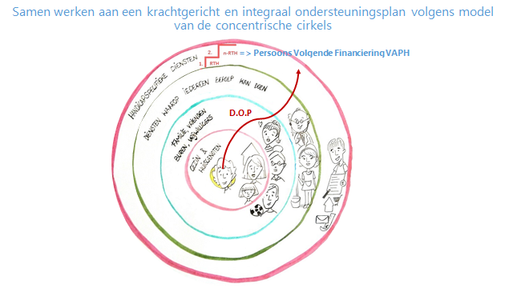
DIENSTEN ONDERSTEUNINGSPLAN (DOP’s)
Het is geen proces met uitgebreide beeldvorming, vraagverheldering en krachtgerichte netwerkversterking
als dat nodig is, helpen we u verder binnen onze gewone DOP-trajecten

Slide 48
BIJSTANDSORGANISATIES
Wat?
Een bijstandsorganisatie helpt mensen bij de opstart en het beheer van hun budget
Voor wie?
U kunt bij een bijstandsorganisatie ondersteuning krijgen als u al een (deel)budget hebt MAAR op de wachtlijst staat voor een hoger budget

Slide 49
BIJSTANDSORGANISATIES
Waarvoor?
Een bijstandsorganisatie helpt u om uw budget zo goed mogelijk in te zetten. Door bijvoorbeeld:
in kaart te brengen hoe u uw huidige budget inzet en te kijken of u met uw budget niet meer ondersteuning kunt krijgen
te onderhandelen met een vergunde zorgaanbieder over de kostprijs
info te geven over de verschillende vormen van ondersteuning (bijvoorbeeld deeleconomie, interimcontracten, vrijwilligers …)

Slide 50
POLL
Gaat u gebruik maken van de individuele gesprekken?
Ja, ik neem contact op met een dienst die ik al ken.
Ja, ik neem contact op met een dienst die voor mij nieuw is.
Ik weet het nog niet, ik moet daar nog over nadenken.
Nee, ik wens daar nu niet op in te gaan.

Slide 51
VRAGEN
?

Slide 52
VRAGENRONDE
?

